Slide 1
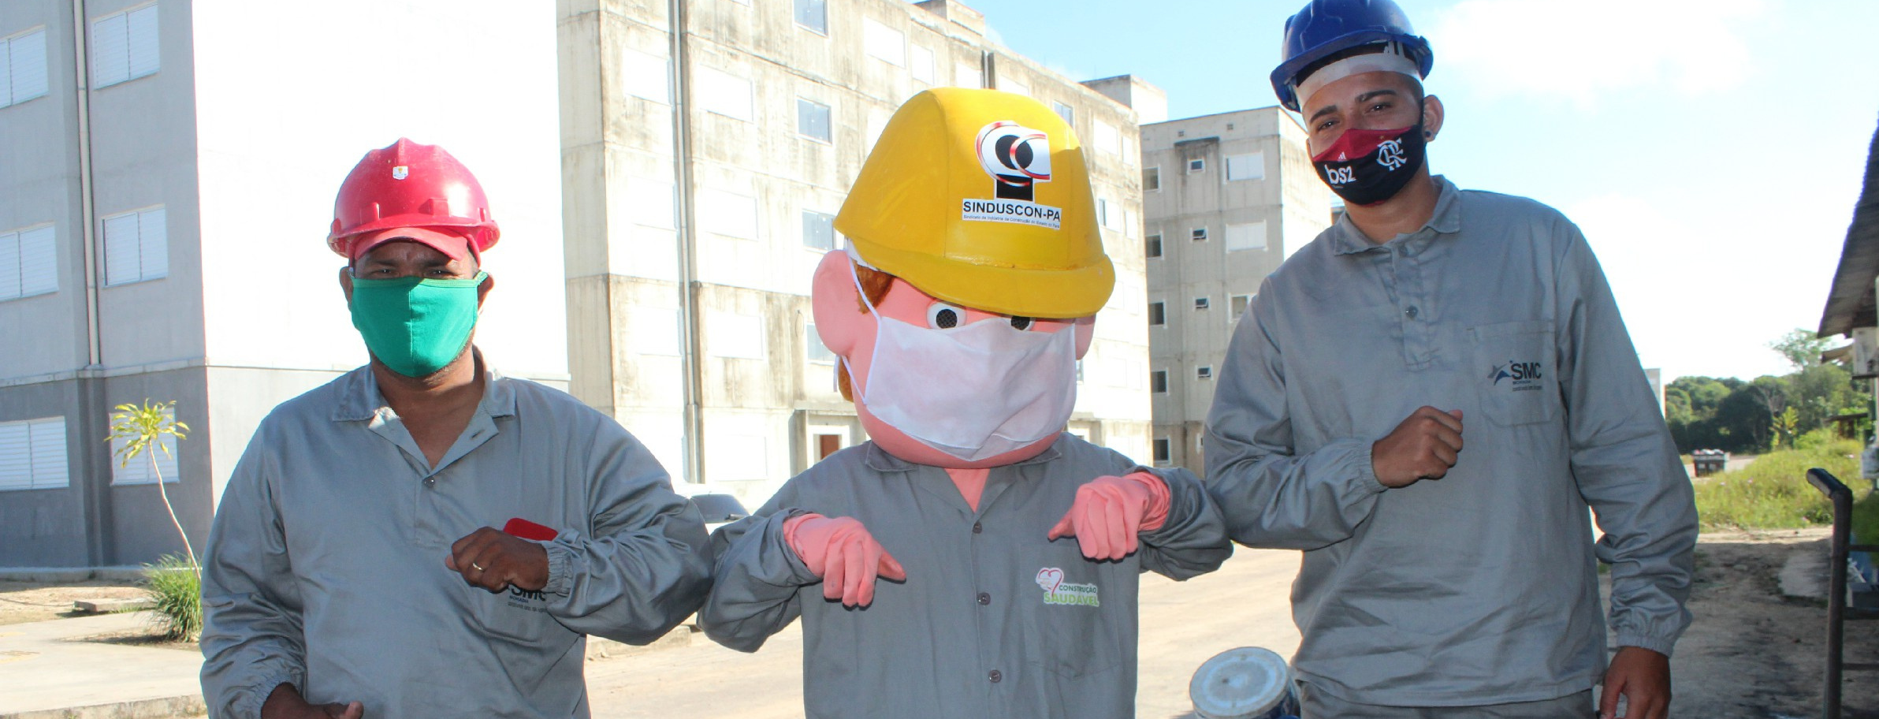
BOAS PRÁTICAS EM RESPONSABILIDADE SOCIAL
DURANTE A PANDEMIA
REGIÕES NORTE E NORDESTE

Slide 2
AÇÕES DE
RESPONSABILIDADE SOCIAL
JUNTOS, VAMOS SUPERAR ESSE DESAFIO.
Conjunto de medidas protetivas:
DOAÇÕES DE CESTAS BÁSICAS E KITS DE HIGIENE
CAMPANHA "COM CUIDADO SE CONSTRÓI"
CAMPANHA "JUNTOS POR MAIS EMPREGOS"

Slide 3
AÇÕES DE COMBATE À PANDEMIA
JUNTOS, VAMOS SUPERAR
ESSE DESAFIO.
Comitê de crise
Ações de responsabilidade social
Assistência Técnica e Jurídica
SINDUSCON-PA
Boletins informativos
Comitês de retomada

Slide 4
BOAS PRÁTICAS EM
RESPONSABILIDADE SOCIAL
JUNTOS, VAMOS SUPERAR
ESSE DESAFIO.
Para sociedade Doações
Parcerias com entidades governamentais e sociais.
Patrocínios das construtoras.
1.800 kits entregues
9,5 toneladas de alimentos
Resultados
2.700 itens de higiene pessoal
900 famílias contempladas
3.330 pessoas alcançadas

Slide 5
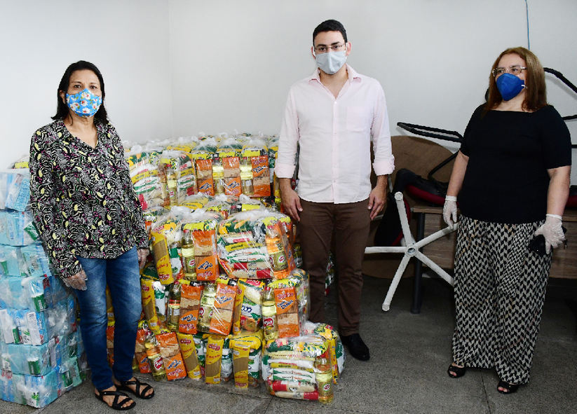
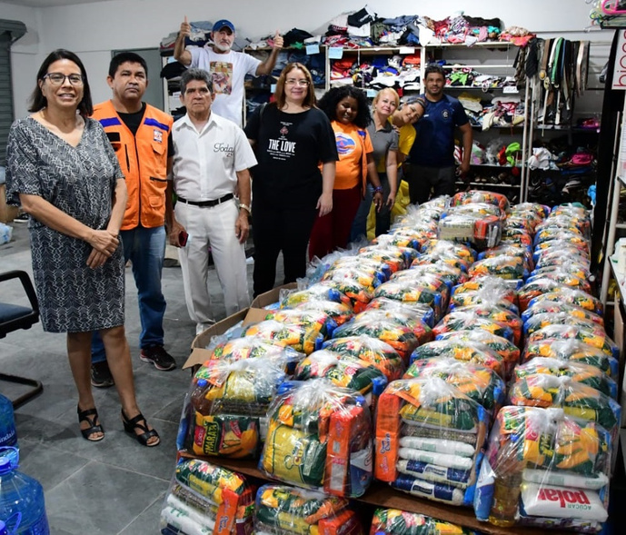
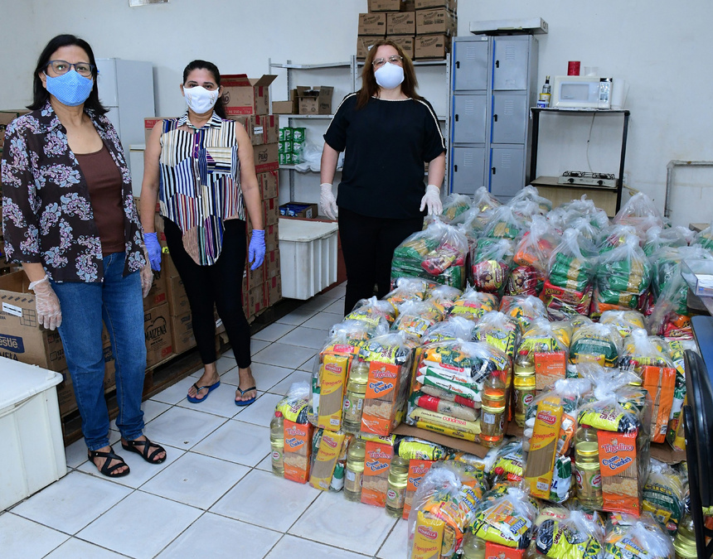
ENTREGA DE CESTAS BÁSICAS E
KITS DE HIGIENE PESSOAL
JUNTOS, VAMOS SUPERAR
ESSE DESAFIO.
Ouvidoria Geral do Estado (OGE)
Fundação Papa João XXIII (FUNPAPA)
Secretaria Mun. de Cidadania,
Assistência Social e Trabalho
de Ananindeua (SEMCAT)
Conjunto de medidas protetivas:
Doações de cestas básicas e kits de higiene
Campanha "Com Cuidado Se Constrói"
Campanha "Juntos Por Mais Empregos"

Slide 6
BOAS PRÁTICAS EM RESPONSABILIDADE SOCIAL
Para os trabalhadores 2 Campanhas
"COM CUIDADO SE CONSTRÓI"
Parceiro: SESI
"JUNTOS POR MAIS EMPREGOS"
Parceiros: SESI, SENAI e IEL

Slide 7
"COM CUIDADO SE CONSTRÓI"
Parceiro: SESI
PRINCIPAIS ATIVIDADES DESENVOLVIDAS:
Palestras nos canteiros de obra
Atividades práticas
Gestão de crise

Slide 8
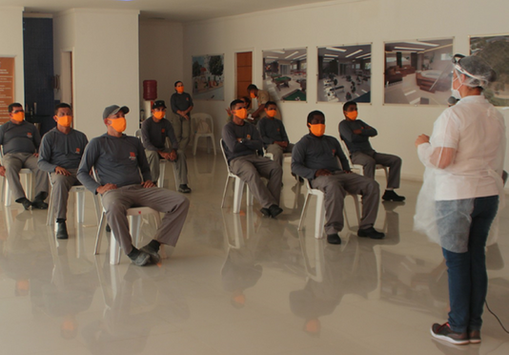
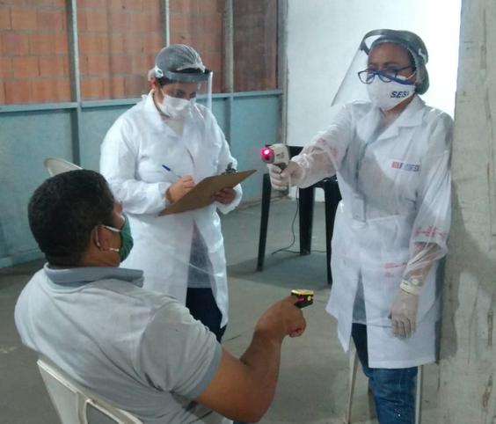
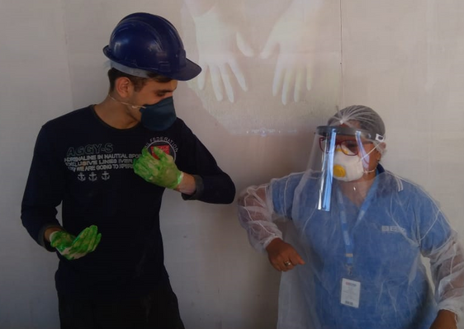
"COM CUIDADO
SE CONSTRÓI"
RESULTADOS
Período: 5/6 a 10/8/2020
25 canteiros visitados
756 trabalhadores atendidos diretamente
2.642 trabalhadores impactados

Slide 9
"JUNTOS POR MAIS EMPREGOS"
Parceiros: SESI, SENAI e IEL
PRINCIPAIS ATIVIDADES DESENVOLVIDAS:
Palestra "Mercado de trabalho e suas transformações"
Atividade de ginástica laboral
Divulgação dos cursos gratuitos EAD do SENAI
Orientação sobre emissão da carteirinha do SESI
Oferta de combo de exame admissional
Disponibilização de banco de currículos no site do SINDUSCON-PA

Slide 10
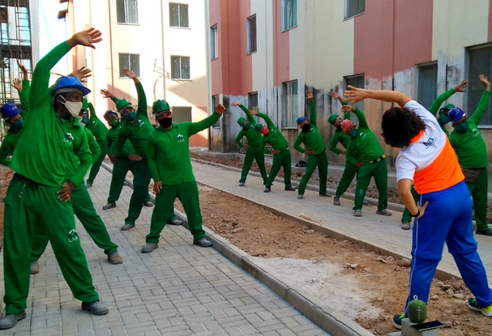
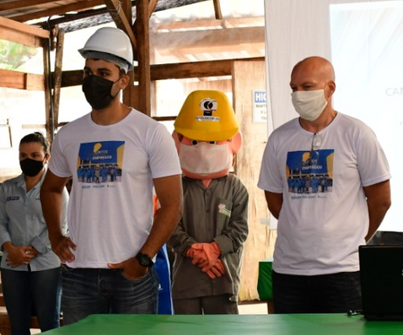
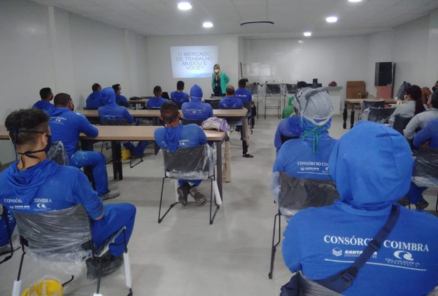
"JUNTOS POR MAIS
EMPREGOS"
RESULTADOS
Período: 20/8 a 11/9/2020
10 canteiros visitados
377 trabalhadores atendidos diretamente
1.643 trabalhadores impactados

Slide 11
VÍDEO INSTITUCIONAL

Slide 12
CONTATOS
Eliana Veloso Farias
Gestora Central de Serviços
gestao@sindusconpa.org.br
(91) 3241-4058
(91) 98162-1663
www.sindusconpa.org.br

